Slide 1

Unidad Académica Profesional Tianguistenco
U. A. ELECTRICIDAD Y MAGNETISMO
CLASE 6: Potencial y capacitancia
Autor:
DRA. Irma Martínez Carrillo
Octubre 2016

Slide 2
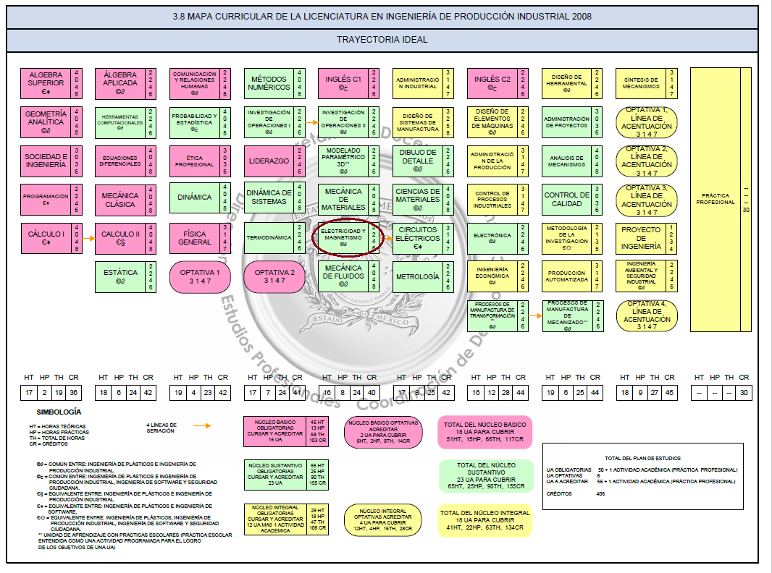
Mapa curricular

Slide 3
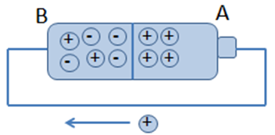
Potencial Eléctrico
La diferencia de potencial entre dos puntos A y B, es el trabajo realizado para transportar una carga de prueba unitaria y positiva desde A hasta B. La diferencia de potencial entre A y B se representa por V_{B}-V_{A} . Las unidades son J/C o llamados volts.
El trabajo desarrollado para llevar una carga desde el punto A al B es

Slide 4
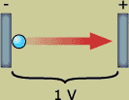
Potencial Eléctrico
Un electrón volt (1eV), se define como el trabajo efectuado para transportar una carga de 1 coulomb a través de una elevación en el potencial de 1 volt.

Slide 5
Ejercicio
1.¿ Cuanto trabajo se requiere para llevar un electrón desde la terminal positiva de una batería de automóvil a la negativa?
2.¿Cuantos electrones se necesitan para prender un foco del automóvil de 25 W durante una hora?
+
-

Slide 6
Respuesta
R. Si va de la terminal positiva a la negativa tenemos una caída de voltaje negativa, por lo que el trabajo es positivo
+
-

Slide 7
Respuesta
Para encontrar la cantidad de electrones es necesario conocer el equivalente de kwh a Joules:
1 Kwh=3.60x10⁶J
Dividiendo entre 1000 tenemos
1 wh=3.60x10³J
Por lo tanto necesitamos para prender el foco de 25 w durante una hora la Energía en Joules de:
25wh=90x10³J
?
+
-

Slide 8
Respuesta
Conocemos que un 1ev produce un trabajo de 1.92 x10⁻¹⁹ J en una batería de carro por lo tanto se necesitan
1ev
1.92 x10⁻¹⁹ J
?ev
90x10³J

Slide 9
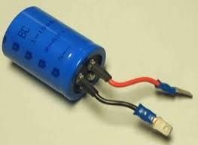
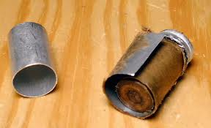
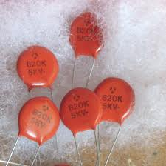
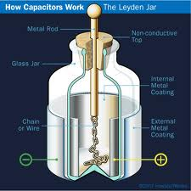
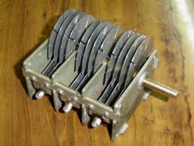
Capacitor
Un capacitor consiste en dos conductores separados por un aislante o dieléctrico.
Algunas imágenes de los capacitores son:

Slide 10
Capacitor
La capacidad de un condensador es dada por la siguiente expresión
C=capacidad del condensador en Faradios (F)
q=Cantidad de carga almacenada en Coulombs (C)
V=Voltaje en (v)
Comúnmente se utilizan las siguientes unidades para expresar la capacidad o intensidad de los capacitores
1μF=1x10⁻⁶F
1nF=1x10⁻⁹F
1pf=1x10⁻¹²F

Slide 11
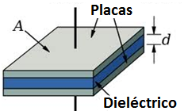
Capacitancia
La capacitancia de un condensador de placas paralelas depende structuralmente del área de las placas (A) en m², de la separación de las placas (d) en m y de la permitividad del material o dieléctrico ε_{m}
Se puede concluir que las siguientes modificaciones dan como resultado
Modificación | Resultado
Mayor ε_{m} | Mayor capacitancia
Mayor superficie A | Mayor capacitancia
Menor distancia entre las placas | Mayor capacitancia

Slide 12
Ejercicio
Calcular la capacidad de un condensador
cuyas áreas son determinada por la siguiente ecuación en los números reales,
x,y están representados en pulgadas, la separación de las placas es de 1 milímetro
y contiene papel como dieléctrico
2 Si se conecta a una fuente de 12 volts calcular la carga eléctrica que puede almacenar.

Slide 13
Respuesta
Como son raíces cuadradas en el dominio de los reales solo son determinados para números positivos por lo tanto
Por lo que cada lado de la figura tiene una longitud en metros de (4 * 0.0254)=0.1016m
Cuya área es determinada por

Slide 14
Respuesta
El valor de la permitividad del material dieléctrico ε_{m} es
Para calcular la capacitancia del capacitor tenemos
Si se conecta a 12 v el condensador puede almacenar una carga de

Slide 15
Carga y descarga de un capacitor
Analice la siguiente figura
El circuito consta de un voltaje que carga a un capacitor,
Se ha conectado en serie con el capacitor una resistencia para hacer el proceso de carga/descarga más lento
El conmutador tiene dos posiciones
Posición A carga al capacitor
Posición B descarga al capacitor
conmutador
A
B
V
R
C

Slide 16
Proceso de carga
A
Usando la ley de ohm la corriente carga es
Al inicio el voltaje del capacitor es Vc=0, la corriente es máxima
Cuando el capacitor esta cargado, es decir Vc=V la corriente es cero
V
+
-
R
C
+
-
Durante el proceso de descarga el conmutador se encuentra en la posición A

Slide 17
Proceso de carga y descarga de un capacitor
Como el voltaje curvas de carga de un capacitor son
Tiempo (s)
i
Tiempo (s)

Slide 18
Proceso de descarga
Analice la siguiente figura
Una vez cargado el capacitor se tiene en las terminales un valor prácticamente igual que en la fuente, es decir V=Vc
El capacitor ahora se descargara a través de la resistencia por medio de una corriente descarga
A medida que el capacitor se va descargando la cantidad de corriente que circula por el circuito va disminuyendo al igual que la caída de tensión en Vc.
conmutador
B
V
+
-
R
+
-
C

Slide 19
Proceso de descarga de un capacitor
Como el conmutador se encuentra en la posición B, el voltaje de la fuente se encuentra en circuito abierto por lo que solo se toma en cuenta el voltaje del capacitor, además se observa que a intensidad de corriente de descarga se encuentra en sentido opuesto a la carga por lo que ahora se representa negativa la corriente
Capacitor cargado
Capacitor descargado
Tiempo (s)
Tiempo (s)
i

Slide 20
Constante de tiempo de un capacitor
La constante de tiempo de un capacitor se designa con la letra tau(τ) cuyas unidades son segundos.
τ₁ τ₂ τ₃ τ₄ τ₅
τ₁ τ₂ τ₃ τ₄ τ₅
Tiempo (s)
Tiempo (s)
es el tiempo que tarda un capacitor en:
Cargarse al 63.2% de su capacidad o
perder el 63.2% de su capacidad
Se considera que, para que un condensador se cargue o descargue totalmente es necesario que transcurra un tiempo de 5 veces τ.

Slide 21
Ejercicio
Los siguientes datos fueron obtenidos tomando medidas directas de laboratorio
Se conecta un capacitor, con una resistencia en serie de 2200Ω y un voltaje de 5.62v
5.62 V
R=2200Ω
+
-
C ?
+
-

Slide 22
Ejercicio
La siguiente figura de osciloscopio muestra el comportamiento de carga, determine
a)El valor de la capacitancia
b)El error del capacitor si tiene una valor nominal de 330μF
c)El tiempo de carga del capacitor si se cambia la resistencia por otra de 220 Ω
Tiempo (s)

Slide 23
Respuesta
Primero es necesario determinar el voltaje de carga para τ
sabemos que el voltaje de la fuente es de 5.62V
Por lo tanto Vτ= 3.50V
De la gráfica podemos determinar el valor de τ =0.626seg por lo tanto la capacitancia es de
error

Slide 24
Respuesta
Cambiando el valor de la resistencia por 220 Ω el valor de es de τ =RC=(220 Ω)(284μF)=0.0626seg
Realizando conexiones y verificando resultados tenemos la siguiente figura (datos obtenidos de laboratorio)

Slide 25
Conexión serie de los capacitores
Los capacitores también se pueden utilizar en forma serie o paralelo y un arreglo en serie puede ser sustituido por capacitor de la siguiente capacitancia
C₃
C₂
C_{eq}
C₁

Slide 26
Conexión paralelo de los capacitores
Los capacitores en paralelo tienen la siguiente capacitancia equivalente
C₁
C₂
C₃
C_{eq}

Slide 27
Ejercicio
Obtener la capacitancia equivalente de tres condensadores de 10 μF, 15 μF y 35 μF
a)Conectados en serie
b)Conectados en paralelo

Slide 28
Ejercicio
Obtener la capacitancia equivalente del siguiente circuito
C₄=60μF
C₁=10μF
C₃=30μF
C₅=20μF
C₂=15μF
C₆=40μF
V

Slide 29
Respuesta
Los circuitos en paralelo se pueden simplificar de la siguiente forma
C₄=60μF
C₁=10μF
C₃=30μF
C₅=20μF
C₂=15μF
V
C₆=40μF
Ceq_{1,2}=25μF
C₃=30μF
Ceq_{4,5,6}=120μF
V
V

Slide 30
Bibliografía
Raymond A. Serway, John W., Electricidad y magnetismo, Cengage Learning, c2009.
Víctor Gerardo Serrano Domínguez, Graciela García Arana, Electricidad y magnetismo, Pearson Educación De México : Prentice Hall, C2001.
SERWAY, Raymond A. “Física”, Tomo II McGraw-Hill, 4a. edición México, 1997.
HALLIDAY, David, RESNICK, Robert y KRANE, Kenneth S. “Física” Tomo II CECSA México, 1992.
EISBERG, Robert M. y LERNER, Lawrence S. “Física, Fundamentos y Aplicaciones” Vol. II McGraw-Hill México, 1988.
5. HARRIS, Benson “Física Universitaria” Vol. II CECSA México, 1995.
6. McKELVEY, John P. y GROTCH, Howard “Física para Ciencias e Ingeniería” Tomo 2 Harla México, 1983.

